Slide 1
Projet A AQUOPS
Présenter à Daniel Blais
Fait par: Ludovic Lachance
ESV
2018-03-19

Slide 2
Description Programmation et robotique à la maternelle, c’est possible
La programmation et la robotique gagnent en popularité dans le milieu de l’éducation. Dès la maternelle, il est possible d’initier les enfants à ces notions. Comment? Découvrez la réponse lors de la journée thématique, alors que des ressources, des outils technologiques et des applications sur la tablette tactile vous seront présentés. Venez faire connaissance, entre autres, avec Osmo Coding, Blue-Bot, Dash & Dot ainsi que le matériel WeDo 2.0 pour vivre l’exploitation de la robotique à l’éducation préscolaire. Vous aurez l’occasion de manipuler, jouer et apprendre dans le plaisir afin de vous approprier la programmation de façon continue!

Slide 3
Animateur: Lynda O'Connell et
Isabelle Therrien

Slide 4
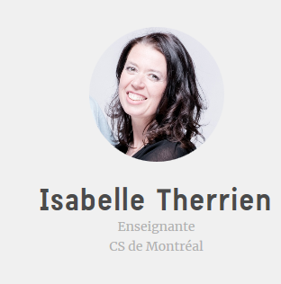
Professeur:

Slide 5
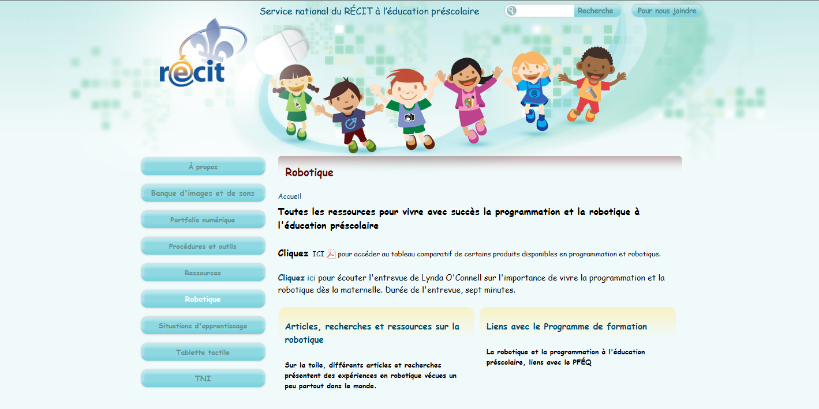
Lien Hypertexte http://recitpresco.qc.ca/pages/robotique

